Slide 1
Redusere fristbrudd og ta ned ventetider
Innledende analyse

Slide 2
Innhold
Tema
Side nr
Kirurgisk klinikk
  Øye
  ØNH
Medisinsk klinikk
  Gastromedisin
  Nevro
  Hormon
  Hjerte
Litt utdypende forklaring til data som er brukt
3-13
  8-10
  11-13
14- 38
  19-23
  24-27
  28-30
  31-33
34

Slide 3
Hvor har vi fristbrudd og lange ventetider ?
Kirurgisk klinikk

Slide 4
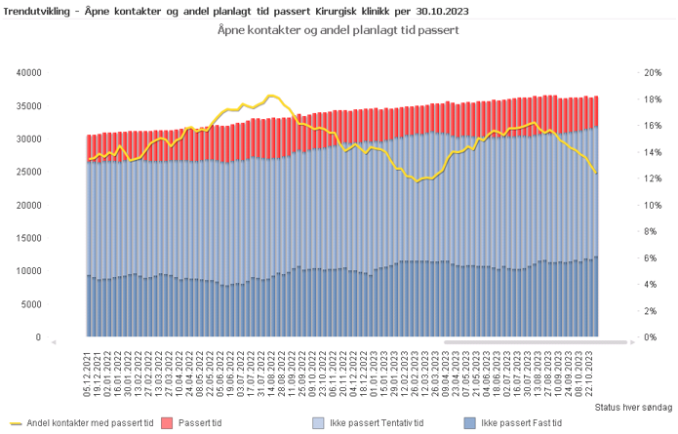
Utvikling av antall og andel plassert planlagt tid
Kirurgisk klinikk

Slide 5
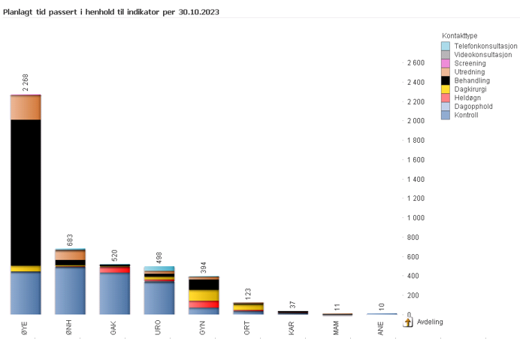
Antall plassert planlagt tid
Kirurgisk klinikk

Slide 6
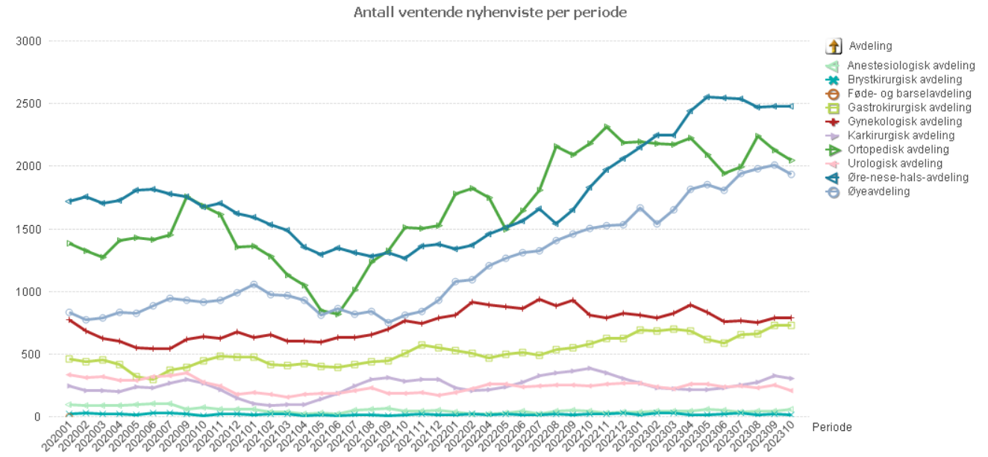
Trend antall ventende nyhenviste Kirurgi

Slide 7
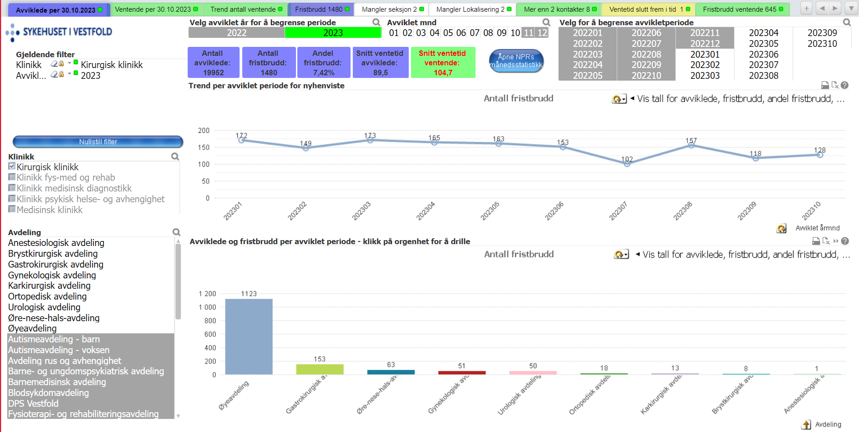
Antall fristbrudd per avd 2023 Kirurgi

Slide 8
Øyeavdelingen i mer detalj

Slide 9
Hva er gjennomført forrige og booket neste uke?
Øye

Slide 10
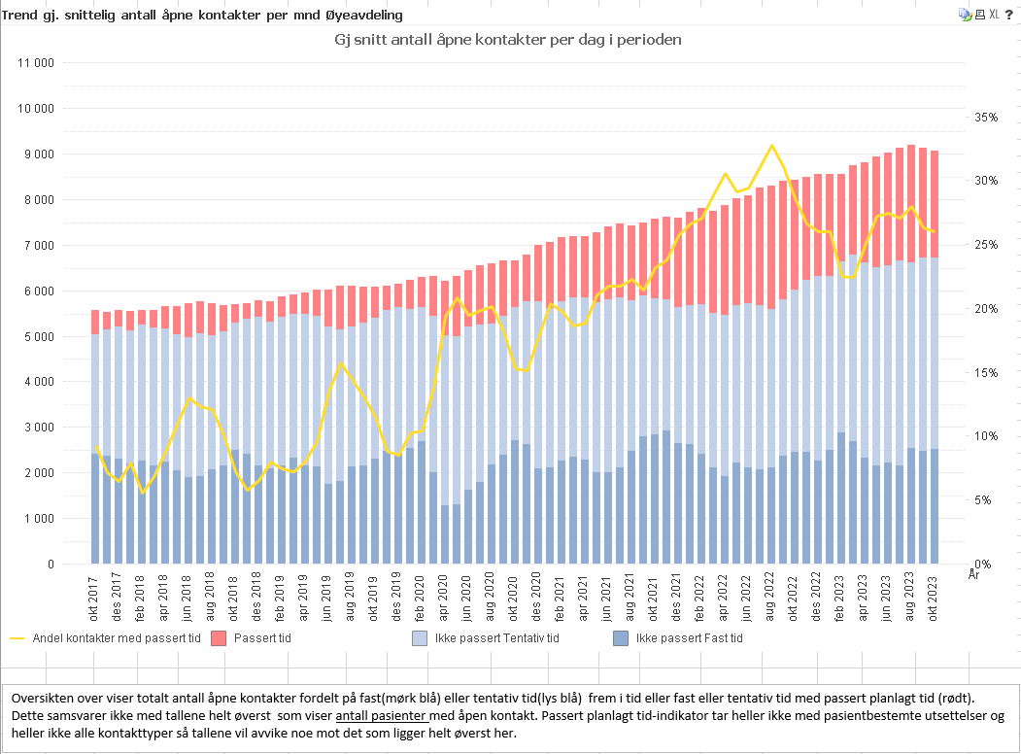
Passert planlagt tid
Øye

Slide 11
ØNH i mer detalj
Diagnosegruppene er så finfordelt at det er behov for en gruppering for å kunne gi informasjon på tvers av lederenivåer

Slide 12
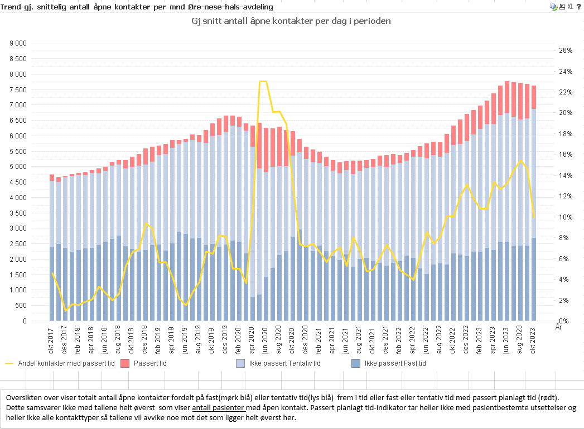
Passert planlagt tid
ØNH

Slide 13
Hva er gjennomført forrige og booket neste uke?
ØNH

Slide 14
Hvor har vi fristbrudd og lange ventetider ?
Medisinsk klinikk

Slide 15
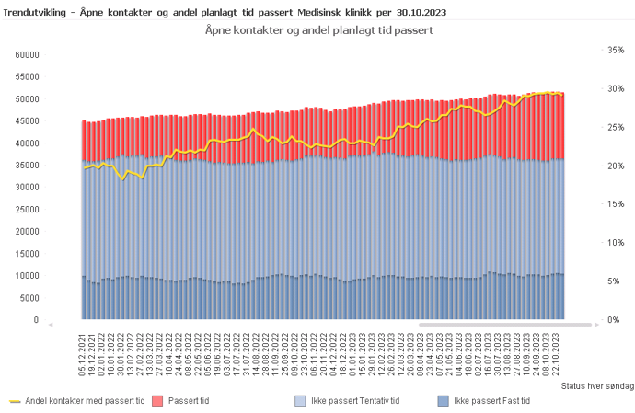
Utvikling av antall og andel plassert planlagt tid
Medisinsk klinikk

Slide 16
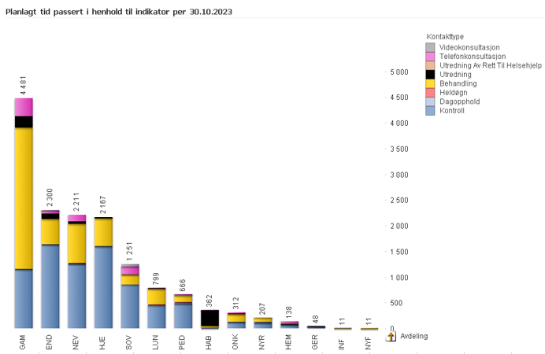
Antall plassert planlagt tid
Medisinsk klinikk

Slide 17
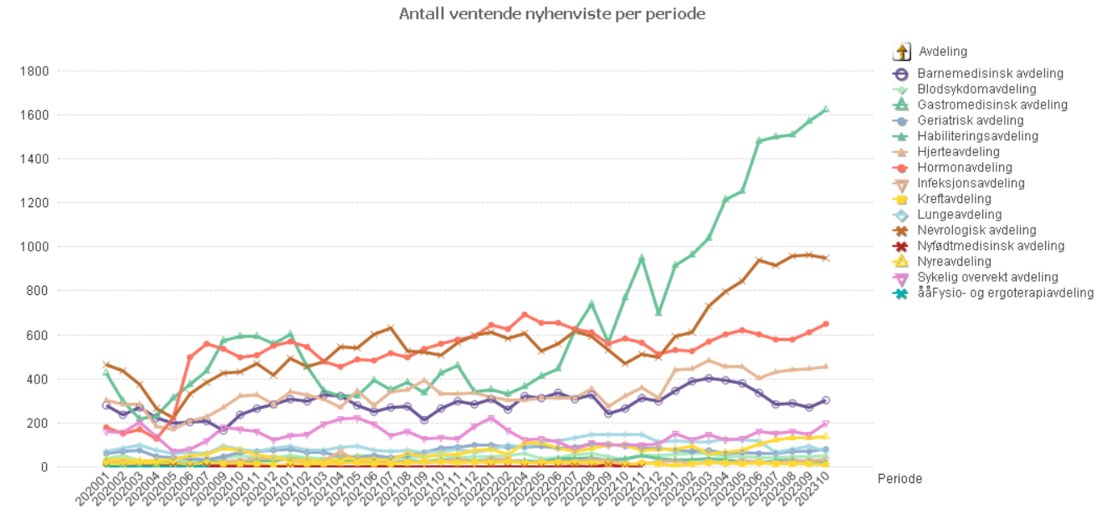
Trend ventende nyhenviste

Slide 18
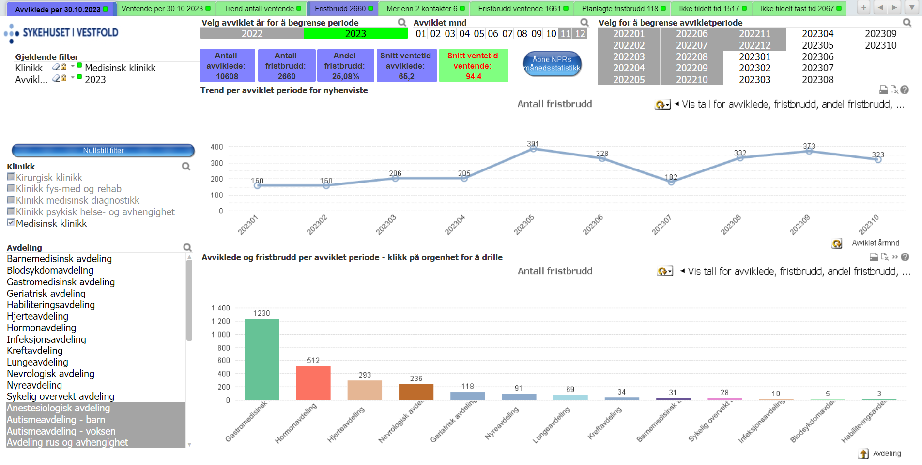
Antall fristbrudd per avd 2023

Slide 19
Gastromedisin i mer detalj

Slide 20
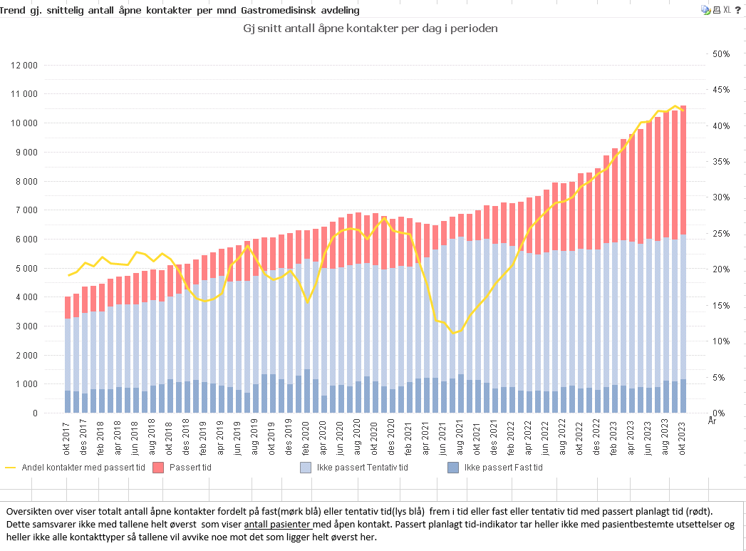
Passert planlagt tid
Gastromedisin

Slide 21
Hva er gjennomført forrige og booket neste uke?
Gastromed

Slide 22
Utdypende om Koloskopi

Slide 23
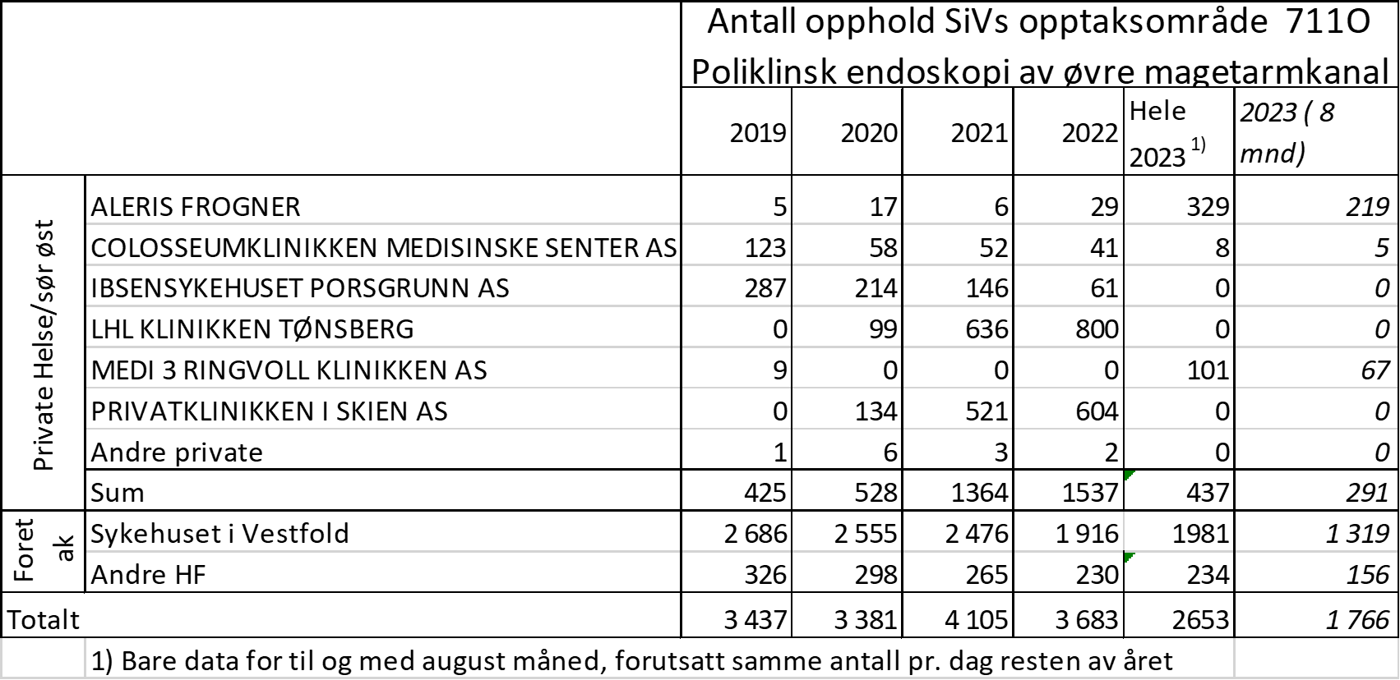
Utdypende om gastroskopi

Slide 24
Nevro i mer detalj

Slide 25
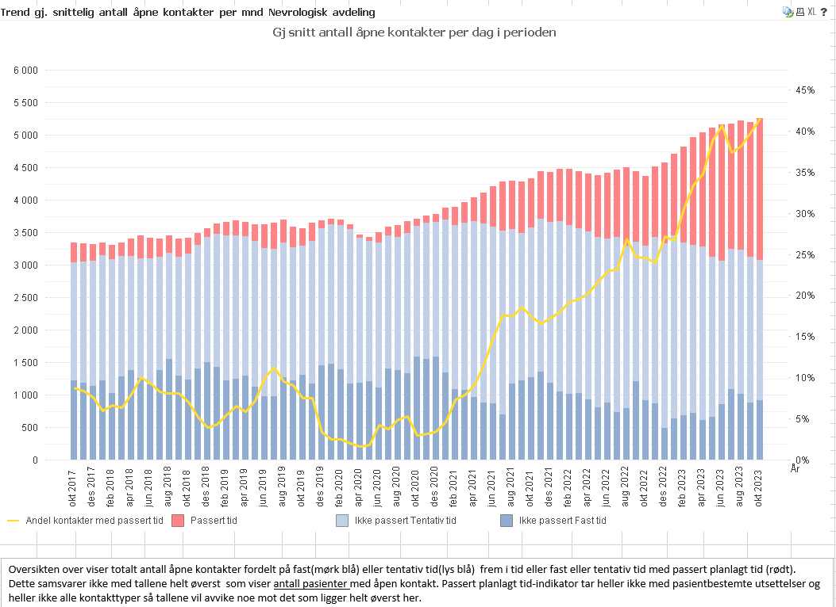
Passert planlagt tid
Nevro

Slide 26
Hva er gjennomført forrige og booket neste uke?
Nevro

Slide 27
Pågående endringsarbeid for 4 utvalgte diagnoseområder (siste møte Analyse 18april)
Tiltak migrene og hodepine
  En sykepleier til i hodepinepoliklinikk.
  To sykepleiere som kan drive botoxbehandling.
  Rydde i legelister for å avslutte pasienter som ikke trenger kontroll.
Tiltak parkinson
  To sykepleier til i parkisonteamet med tanke på pumpebehandling.
  Rydde i legelister for å avslutte pasienter som ikke
Tiltak epilepsi
  Digitalhjemmeoppfølging, STG.
  Vurdere behovet for å ha flere pasienter over til sykepleierepilepsi.
  Rydde i legelister for å avslutte pasienter som ikke trenger kontroll.
Tiltak MS
  Kapasitet hos sykepleierne til å ta mere.
  Rydde i legelister for å avslutte pasienter som ikke trenger kontroll.

Slide 28
Hormon i mer detalj

Slide 29
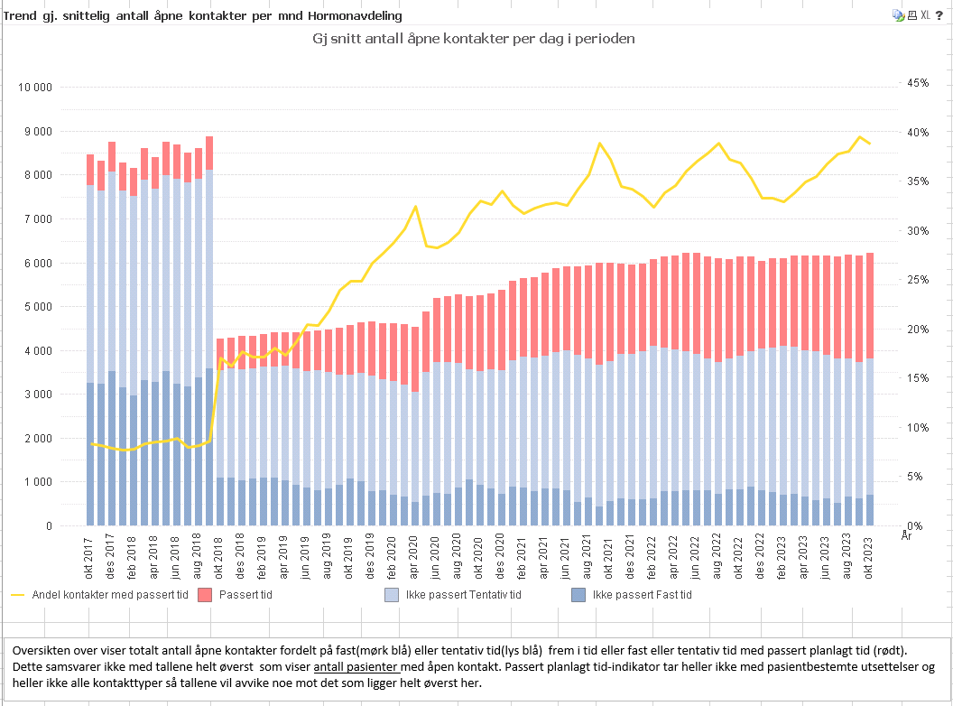
Passert planlagt tid
Hormon

Slide 30
Hva er gjennomført forrige og booket neste uke?
Hormon

Slide 31
Hjerte i mer detalj
Hjerte har nyhenvist som egen diagnosegruppe – det gjør det vanskelig å identifisere hva fristbruddene er

Slide 32
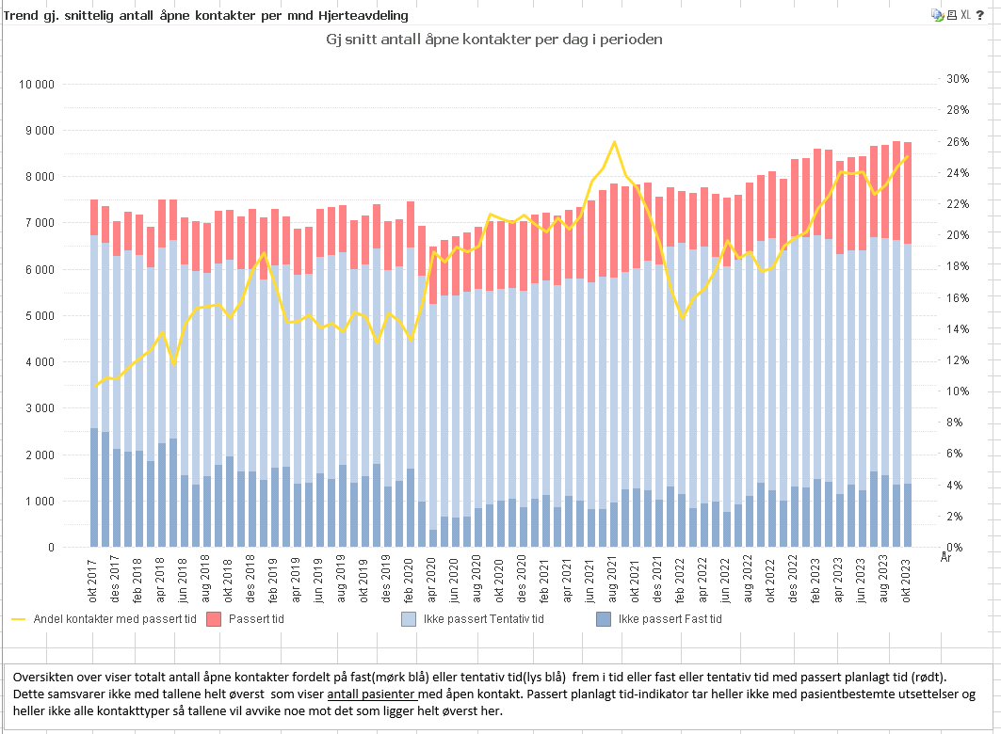
Passert planlagt tid
Hjerte

Slide 33
Hva er gjennomført forrige og booket neste uke?
Hjerte

Slide 34
Litt utdypende forklaring til data som er brukt

